Slide 1
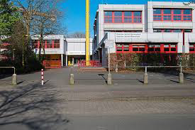
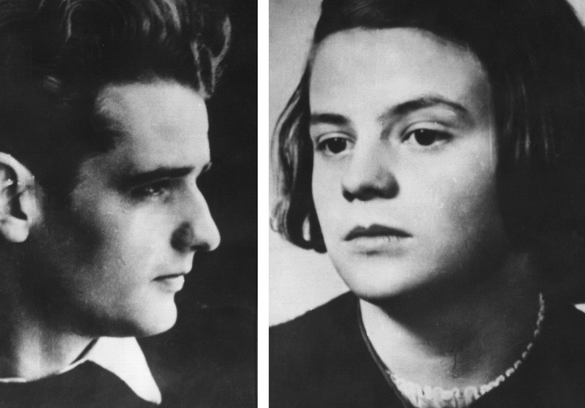
Warum heißt unsere Schule Geschwister-Scholl ?
Die Geschichte von Hans & Sophie Scholl

Slide 2
Inhaltsverzeichnis
Wie fing es an?
Was passierte nach der Wahl?
Das Hitler Symbol& Der Hitler Gruß
Die Geschwister Hans und Sophie Scholl
Weiße Rose
Was passierte nachdem sie erwischt wurden?
Doch warum heißt die Schule jetzt Geschwister-Scholl?

Slide 3
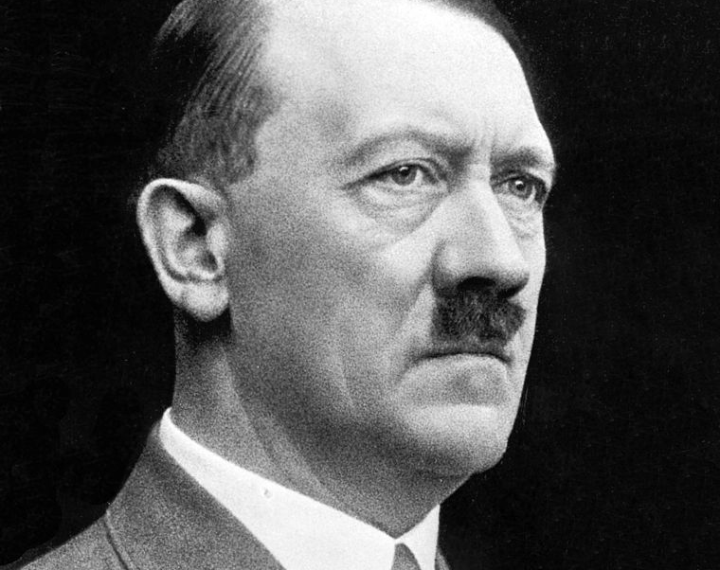
Wie fing es an?
Früher vor 89 Jahren mussten die Menschen in Deutschland den Reichskanzler wählen
Adolf Hitler wollte unbedingt mit seiner Partei (NSDAP) gewählt werden
Fast die Hälfte von Deutschland hat ihn dann gewählt

Slide 4
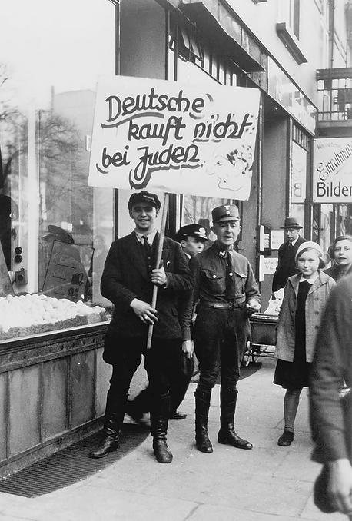
Was passierte nach der Wahl?
Hitler entschied sich allen, die Juden sind, ihre Jobs, Wohnung usw. wegzunehmen
Die Deutschen, die keine Juden sind, bekommen Vorteile
Er machte das, weil er behauptete, dass die, die keine Juden sind, was Besseres wären
Wenn jemand einem Juden half, kriegte die Person eine Strafe

Slide 5
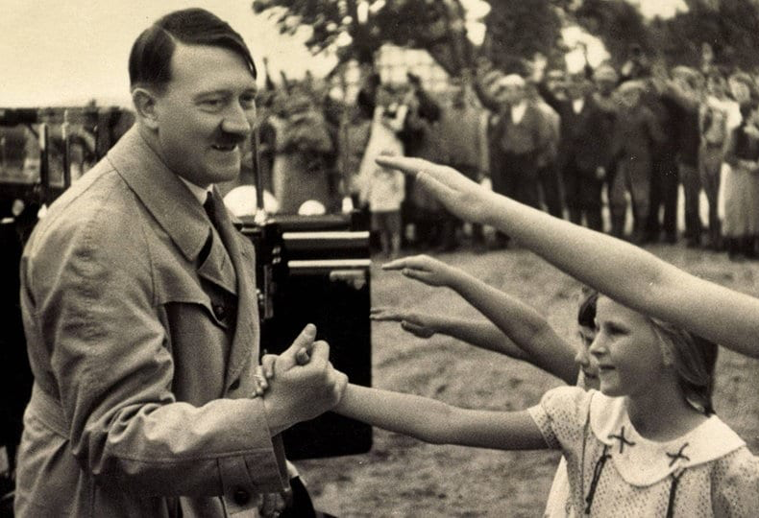
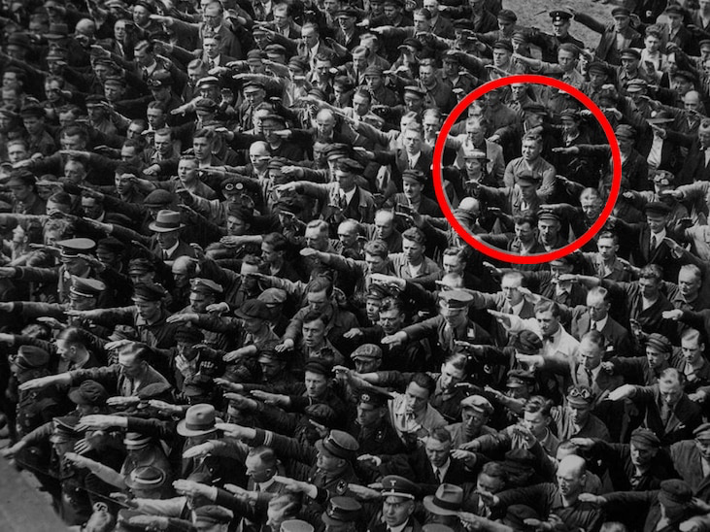
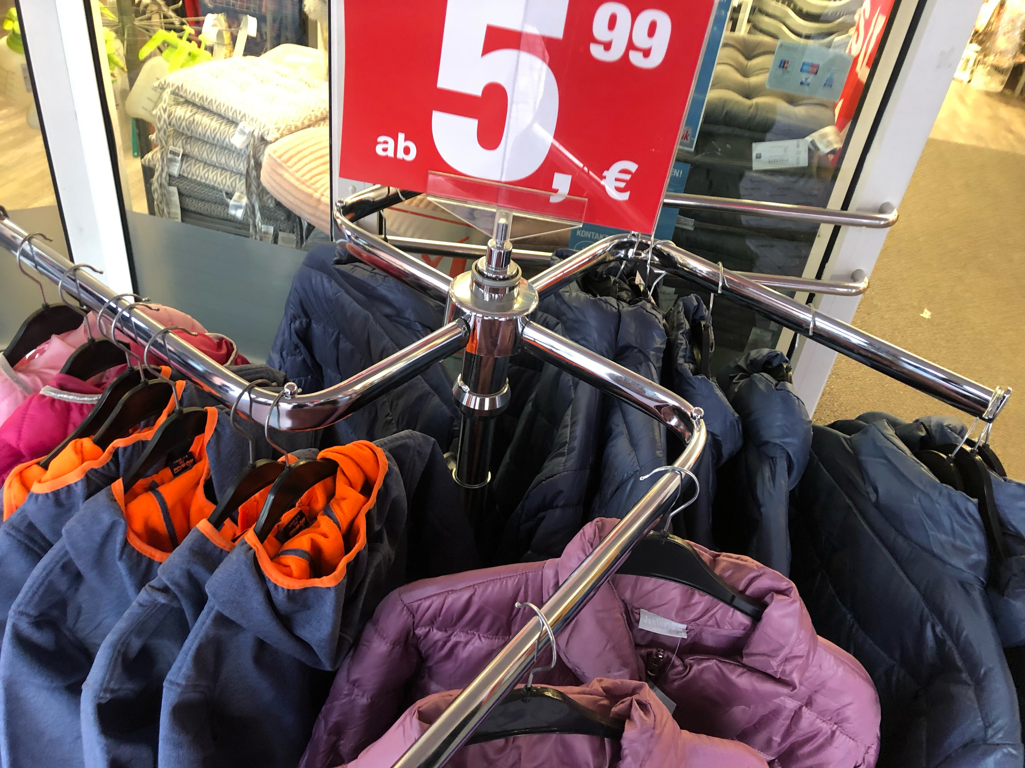

Das Hitler Symbol & der Hitler Gruß
Hitler hatte ein Symbol als Kennzeichen für die NSDAP
Denn Hitler Gruß haben die Leute gemacht, um Respekt vor Hitler zu zeigen
Manche haben sich aber auch geweigert, den Gruß zu machen und mussten dann Nachteile befürchten
Heute darf man denn Hitler Gruß nicht machen, sonst könnte das zu einer Strafe führen, das gilt auch wenn man das Hitler Symbol trägt
Das Symbol sieht man aber auch noch manchmal

Slide 6
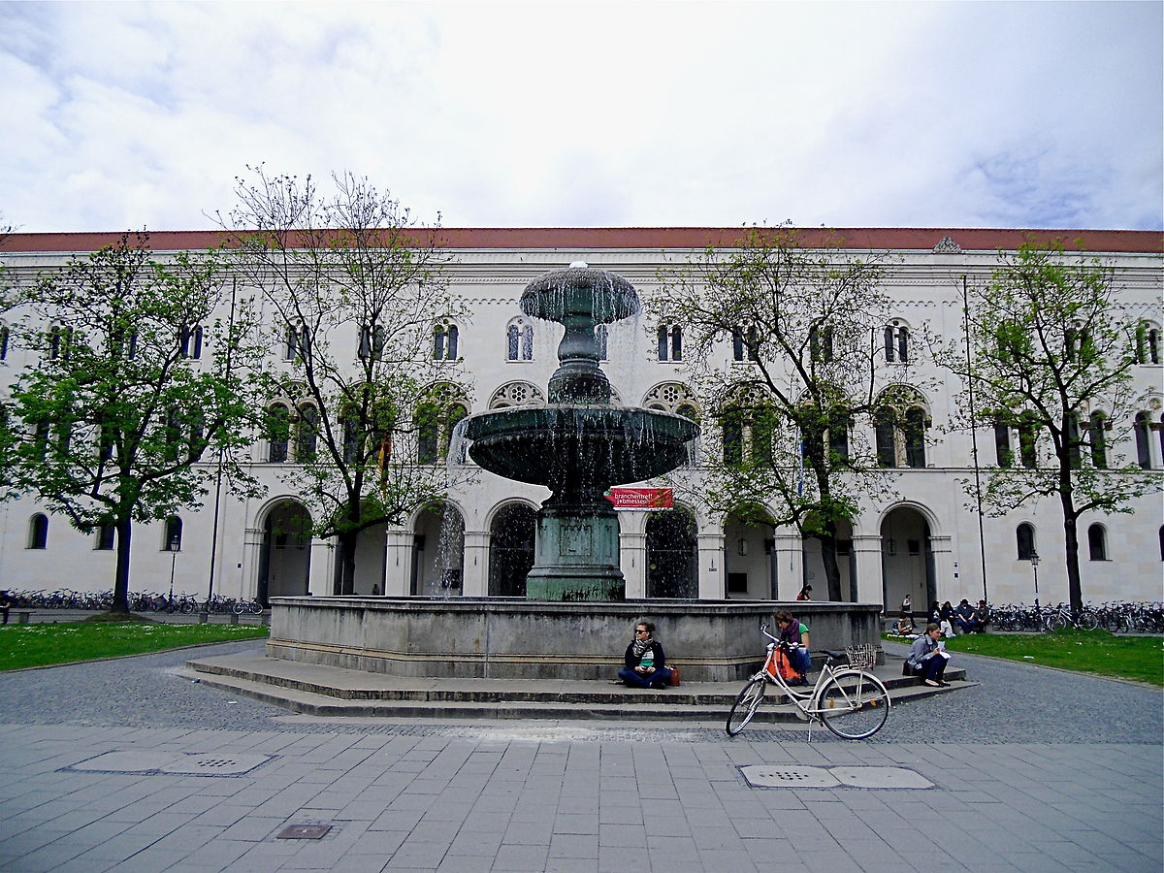
Die Geschwister Hans und Sophie Scholl
Hans und Sophie Scholl waren Geschwister, die am Anfang der gleichen Meinung wie Hitler waren
Doch nach der Zeit fanden die Geschwister es nur noch blöd und waren nicht mehr der gleichen Meinung wie am Anfang
Als Hans dann in die Uni in München ging, hat er nach der Zeit gemerkt, dass viele der gleichen Meinung wie die Geschwister waren.

Slide 7
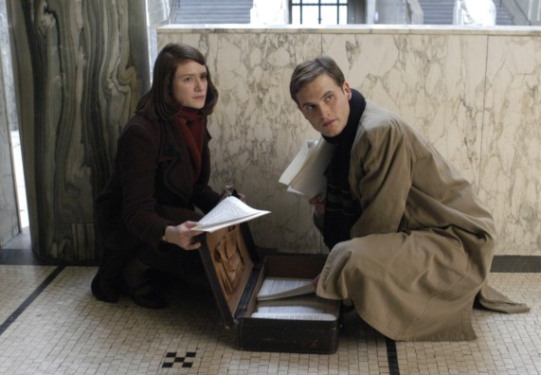
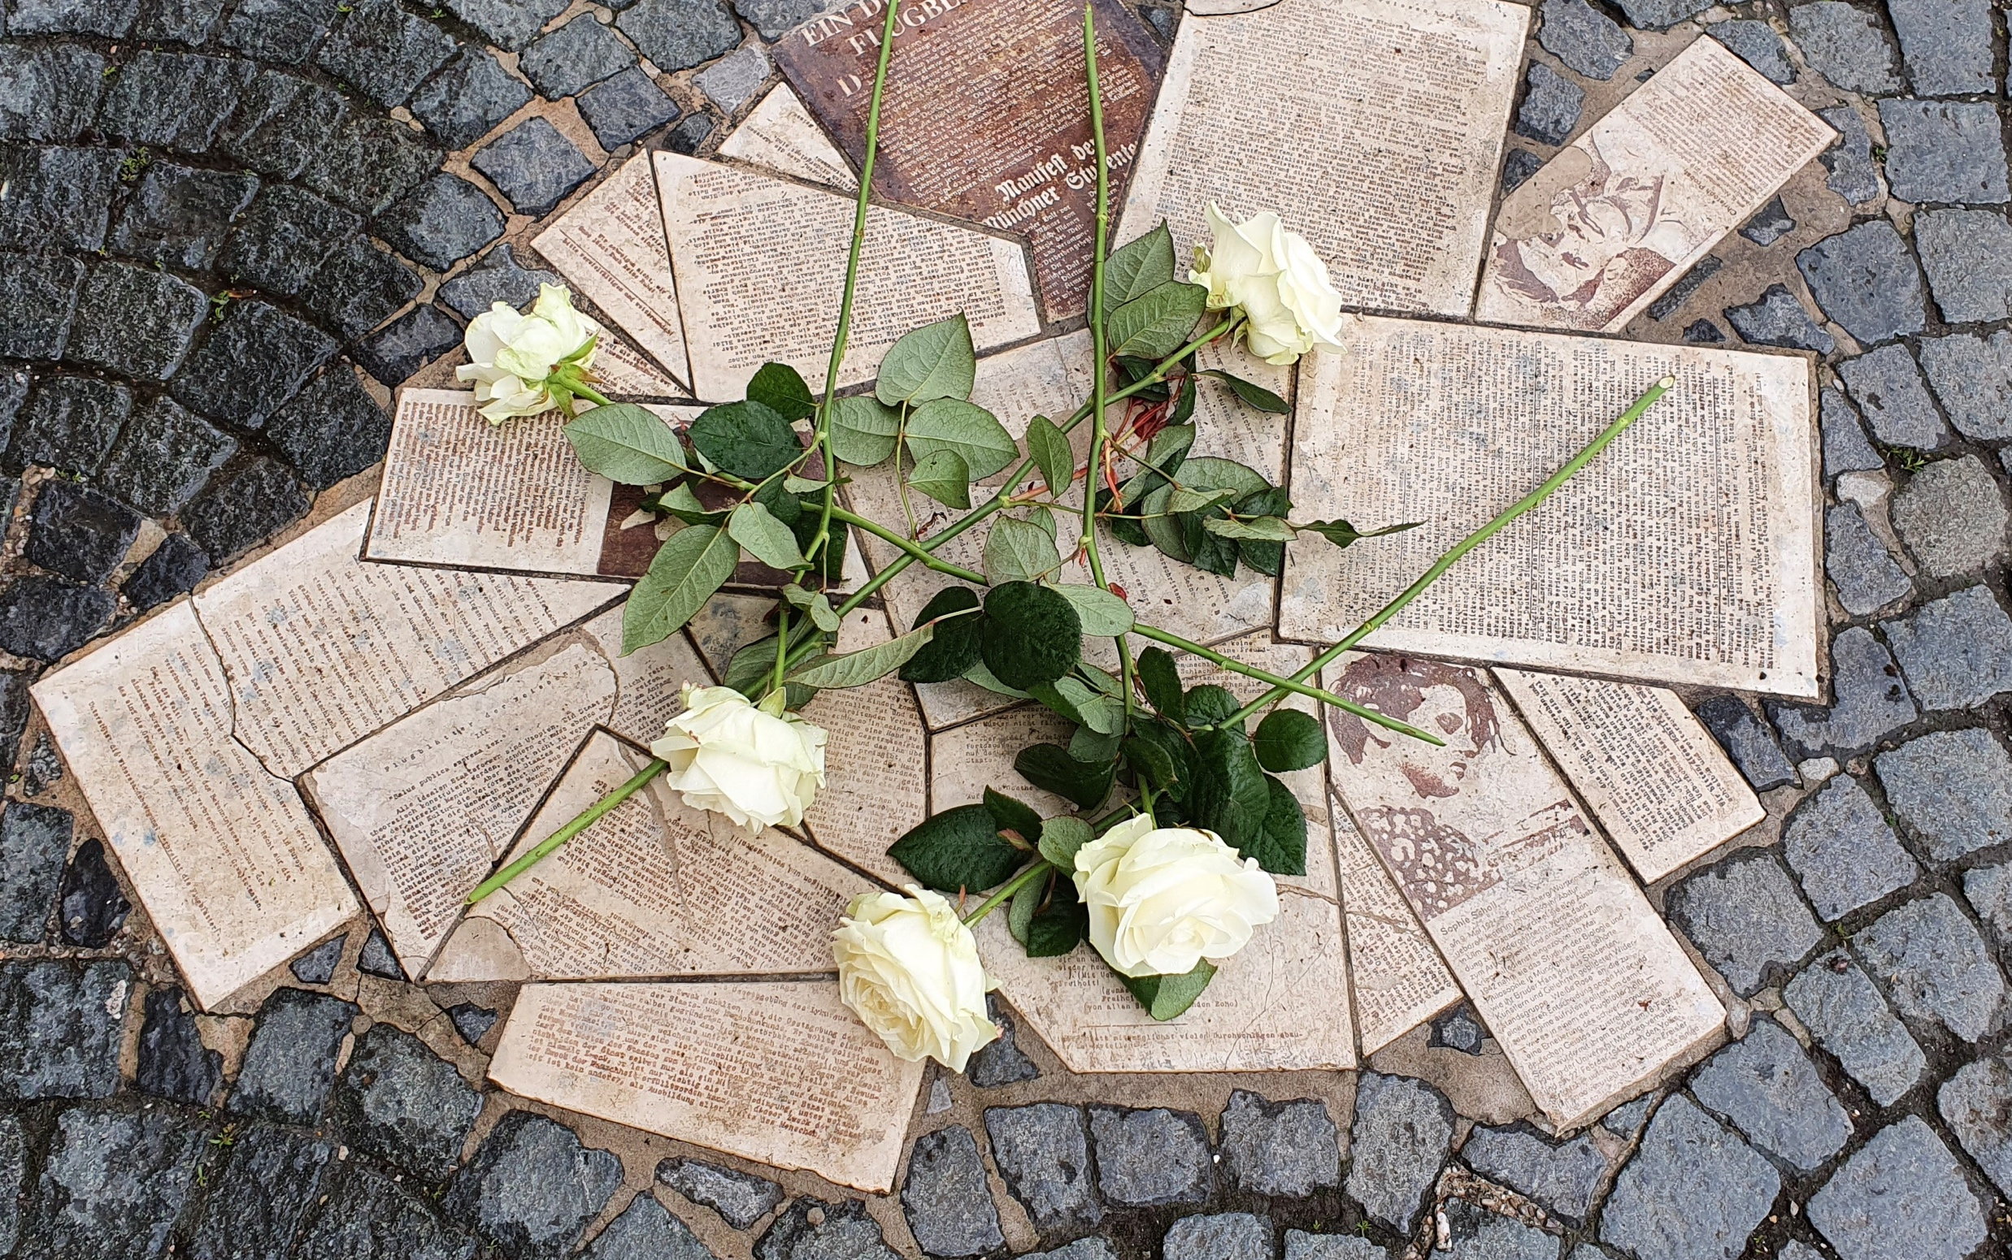
Weiße Rose
Hans beschloss dann nach einer Zeit eine Gruppe zu machen in der sie versuchten, dass Hitler nicht mehr das Land herrschen kann. Sie nannten die Gruppe „Weiße Rose“ damit es nicht so auffällig wirkt
Sophie Scholl ist dann in die Gruppe eingetreten mit ein paar Studenten/innen
Die beschlossen dann ganz viele Flugblätter zu verteilen, in den steht, dass Adolf Hitler nichts Gutes macht und den Weltkrieg verlieren wird
Sie haben 1700 Flugbätter verteilt und auch in Hans Uni, doch einmal hat der Hausmeister die Gruppe am 18.02.1943 erwischt und hat es verpetzt

Slide 8
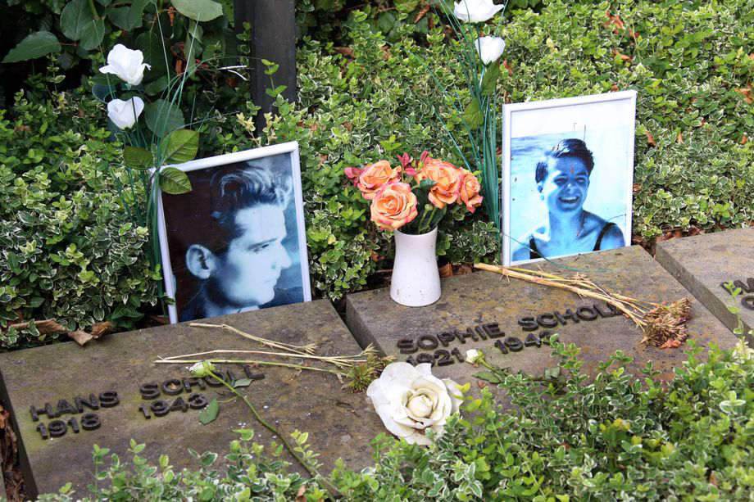
Was passierte nach dem sie erwischt wurden
Sie wurden dann mitgenommen und verhaftet.
Am 22.02.1943 beschlossen die Nationalsozialisten, Hans, Sophie und ihren Freund Christoph mit der Todesstrafe zu verurteilen

Slide 9


Doch warum heißt die Schule jetzt Geschwister-Scholl?
Die Schule heißt so, weil die Geschwister sehr mutig und hilfsbereit waren und unsere Schüler und Schülerinnen genauso sein sollen.
Hier in der Schule gilt: Schule mit Courage, Schule ohne Rassismus!

Slide 10
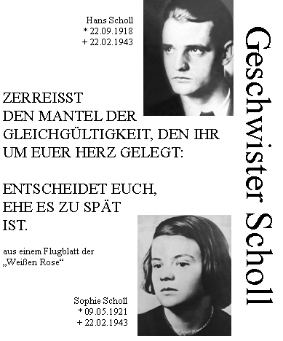
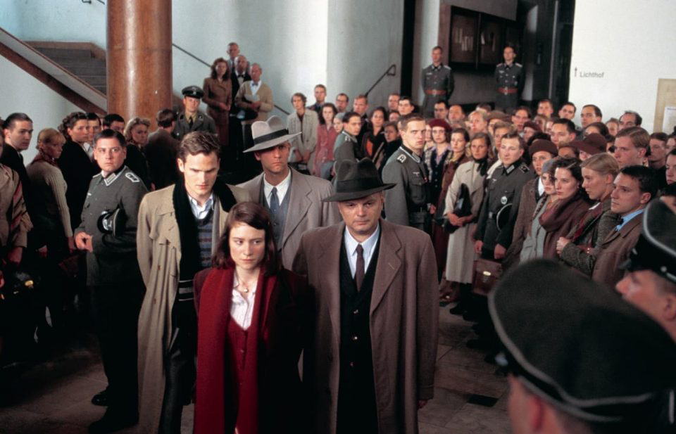
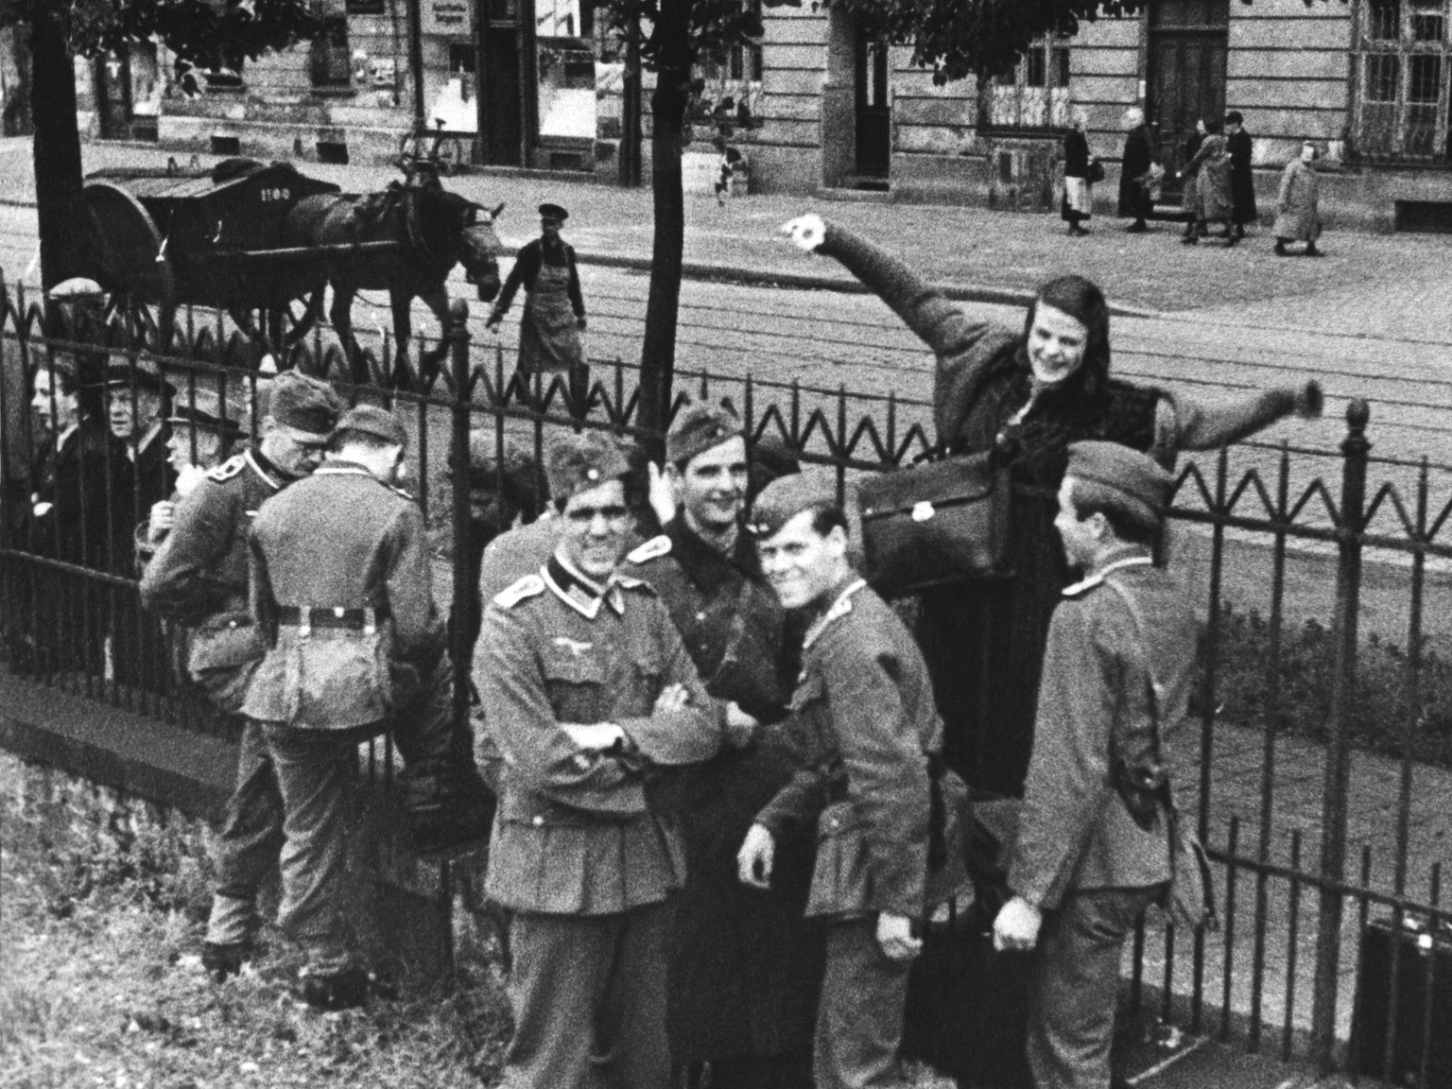
Das war die Geschichte von Hans und Sophie Scholl
Hier sind noch ein paar Bilder
Gemacht von: Lakisha, Maria und Sahra

